Slide 1
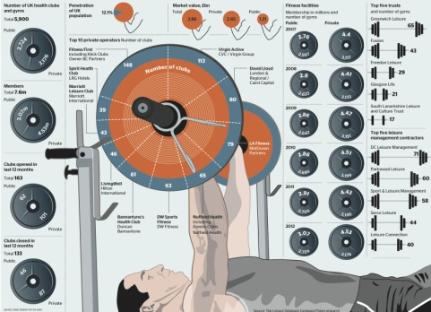
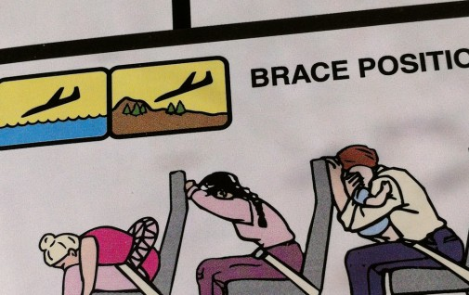

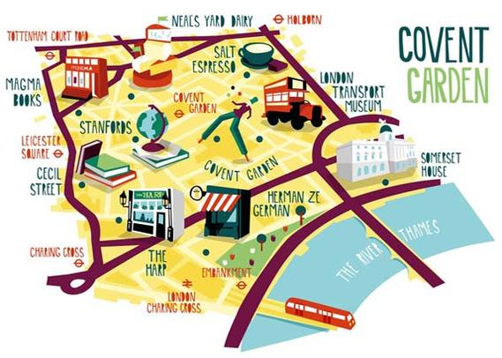
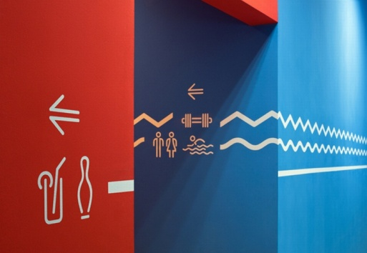
DKV Grafis Informasi
Introduksi
Dosen :
Muhammad Redintan Justin, M.Ds

Slide 2
Aturan Perkuliahan

Slide 3
Aturan (Umum) Kelas
Mahasiswa wajib hadir di kelas dengan maksimal keterlambatan 15 menit dari jadwal perkuliahan, mencatat brief/materi perkuliahan dari dosen, membawa progres & referensi proyek (syarat presensi), tidak melakukan plagiasi dan mengumpulkan tugas secara tepat waktu.
Kehadiran
Setiap mahasiswa wajib mengikuti mata kuliah DKV Grafis Informasi dengan rasio kehadiran 75% atau 12x pertemuan (termasuk UTS & UAS). Ketidakhadiran maksimal adalah 25% (atau setara 4 pertemuan) termasuk sakit, izin & dispensasi.
Melebihi batas minimum kehadiran otomatis akan dinyatakan tidak lulus dari mata kuliah DKV Grafis Informasi .

Slide 4
Deadline Tugas
Ketepatan waktu pengumpulan tugas merupakan salah satu kewajiban yang harus dilaksanakan mahasiswa DKV Grafis Informasi . Hal ini, dicaangkan sebagai langkah penegakan kedisiplinan berkarya. Keterlambatan pengumpulan suatu karya akan dikenakan aturan sbb :
1. Keterlambatan pengumpulan tugas biasa, pengurangan nilai -10/minggu.
Maksimal keterlambatan 2 minggu.
2. Keterlambatan pengumpulan UTS atau UAS, karya tidak diterima.
Nilai
Nilai suatu proyek/karya merupakan nilai dari ketepatan brief tugas, proses, memenuhi solusi, aspek eksperimental , kelengkapan & kerapihan penyajian & ketepatan waktu.
Nilai total terdiri dari Nilai Tugas (20%), UTS (20%), UAS (20%), Kehadiran (20%) & Etika (20%)

Slide 5
ETIKA
Jika terlambat lebih dari 15 menit tidak diperbolehkan masuk kelas dan dianggap tidak hadir.
Menghubungi dosen hanya saat penting / menyangkut materi perkuliahan pada jam 06.00 – 19.00
Tidak diperbolehkan IZIN melalui chat/telpon, jika sakit wajib memberikan surat sakit saat masuk, izin diluar sakit harus diwakilkan orang tua dan orangtua menghubungi dosen.

Slide 6
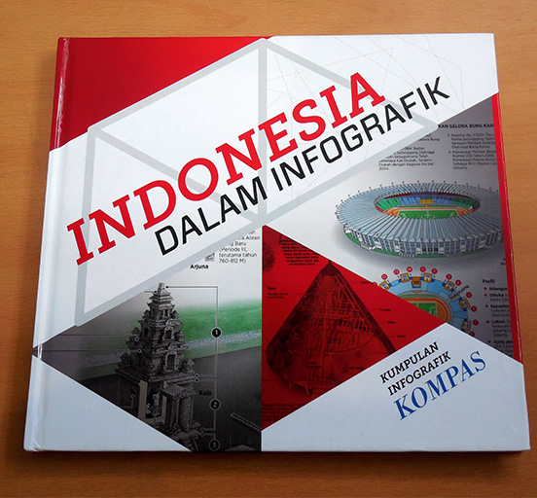



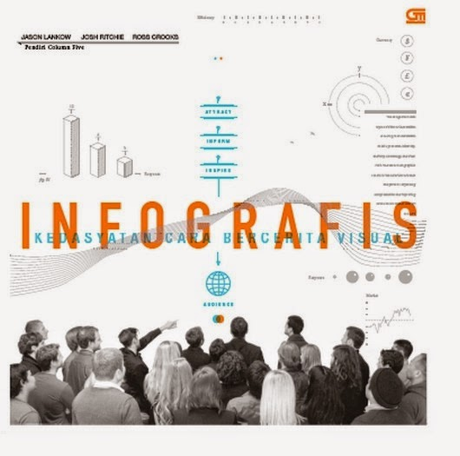
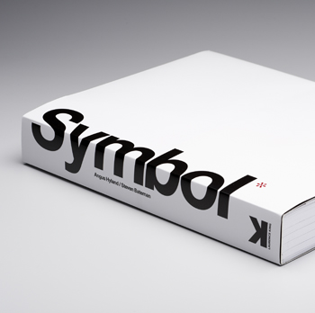

Slide 7
Tema Perkuliahan

Slide 8
Tema Umum DKV Grafis Informasi
RUANG PUBLIK
Project/Tugas :
Infographic Poster
Instruction Graphic (UTS)
Sign System
Infotainment/Creative Map
Manual Book Infografis (UAS)

Slide 9
Tugas 1

Slide 10
Lakukanlah penelitian (observasi, dokumentasi studi literatur, dsb) mengenai objek yang ditentukan. Temukan data-data mengenai sejarah, profil, struktur organisasi/pengurus/pengelolaan, fasilitas yang ada, akses menuju lokasi, denah/peta, profil pengunjung, dan sebagainya beserta foto-foto. Penelitian boleh dilakukan secara kolektif (maksimal 3 orang per lokasi).
Pertemuan 2 :
Mahasiswa (secara kelompok) mengasistesikan temuan selama penelitian kepada dosen. Hasil penelitian (data teks & gambar) diprint out di kertas A4. Font Calibri 11 pt, spasi 1,5pt, diberi sampul berlogo DKV. Sertakan juga bukti kunjungan (foto selfie, dll) di bagian lampiran.
Asistensi dengan aturan tsb, merupakan syarat mendapatkan presensi/tanda kehadiran.

Slide 11
Selamat Berkarya

